Slide 1


Transparência
a serviço do cidadão

Slide 2


SUCOR - CORREIÇÃO
ATIVIDADES REALIZADAS
novembro/2016

Slide 3

SUCOR
CORREIÇÃO
ATIVIDADES:
Relatório de Atividades (out);
Relatório Estatístico (out);
Apresentação (out);
Análise no DOE - (out e nov) 2016;
Análise no DOE - (fev, mar e abr) 2015;
Avaliação dos órgãos e entidades - Planilha da Correição;
Comparativo email CPAD x acompanhamento CGE CPAD;
Memo/Ofício SEADES;

Slide 4
SUCOR
CORREIÇÃO
ATIVIDADES:
Processo nº 1104-585/2016;
Processo nº 1104-666/2016 (1700-3842/2016);
Processo nº 1104-826/2016 (arquivamento);
Processo nº 1104-895/2016 (arquivamento);
Processo nº 1104 897/2016;
Processo nº 1104-906/2016 (CPAD outubro);
Processo nº 1104-911/2016;
Atualização do Painel de Controle.

Slide 5
SUCOR
CORREIÇÃO
CURSOS/REUNIÕES:
Curso na Escola de Governo - Pacote Office.
Capacitação sobre os procedimentos obrigatórios ISO;
Reunião com Thiago (CGE) - Indicadores;
Reunião com a equipe Dep. Rodrigo Cunha - Monitora Alagoas;
Reunião na Assembleia Legislativa - Audiência Pública.

Slide 6
DOE/AL
INSTAURAÇÕES
419 PORTARIAS PUBLICADAS NO DOE/AL:
Instaurações | Jan | Fev | Mar | Abr | Mai | Jun | Jul | Ago | Set | Out | Nov | TOTAL
Sindicância Administrativa | 16 | 14 | 18 | 12 | 10 | 14 | 18 | 9 | 32 | 22 | 27 | 192
Processo Disciplinar | 13 | 25 | 14 | 15 | 9 | 9 | 23 | 24 | 30 | 31 | 34 | 227
TOTAL | 29 | 39 | 32 | 27 | 19 | 23 | 41 | 33 | 62 | 53 | 61 | 419

Slide 7
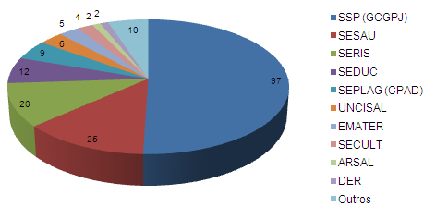
DOE/AL
INSTAURAÇÕES
192 SINDICÂNCIAS ADMINISTRATIVAS:

Slide 8
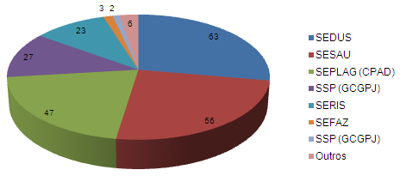
DOE/AL
INSTAURAÇÕES
227 PROCESSOS DISCIPLINARES:

Slide 9
DOE/AL
PENALIDADES
48 DECRETOS PUBLICADOS NO DOE/AL:
Penalidades | Jan | Fev | Mar | Abr | Mai | Jun | Jul | Ago | Set | Out | Nov | TOTAL
Demissão | 3 | 6 | 0 | 10 | 0 | 10 | 1 | 4 | 8 | 3 | 2 | 47
Cassação de Aposentadoria | 0 | 1 | 0 | 0 | 0 | 0 | 0 | 0 | 0 | 0 | 0 | 1
TOTAL | 3 | 7 | 0 | 10 | 0 | 10 | 1 | 4 | 8 | 3 | 2 | 48

Slide 10
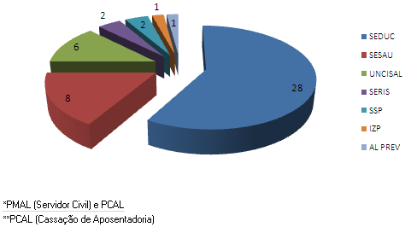
DOE/AL
PENALIDADES
48 PENALIDADES POR ÓRGÃO:

Slide 11
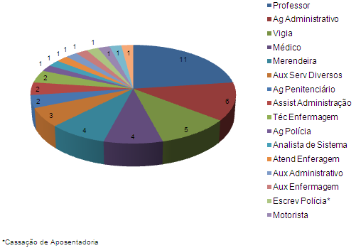
DOE/AL
PENALIDADES
48 PENALIDADES POR CARGO:

Slide 12
Obrigada pela atenção!

